Slide 1
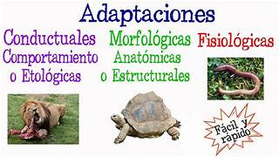
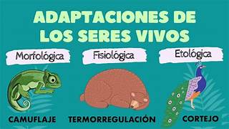
ADAPTACIONES
La adaptación es el proceso físico, mental, social o de cualquier otra naturaleza a través del cual un elemento se modifica o transforma a sí mismo para responder o reaccionar de mejor manera a un propósito, un obstáculo o una situación. Todo aquello que tiene esta capacidad, sea un organismo, un individuo o un objeto, se califica de adaptable, mientras que aquello que carece de ella se llama inadaptable. El término “adaptar” y sus derivados “adaptable” y “adaptación” provienen históricamente del verbo latino adaptare, constituido a su vez por las voces ad- (“hacia”) y apere (“atar” o “ajustar”). De modo que, en principio, algo está adaptado cuando se ha ajustado a la situación, la necesidad o al entorno, es decir, cuando congenia con ello. Es por eso que en ocasiones se utiliza el adjetivo inadaptado para referirse a los delincuentes y criminales, pues se considera que son personas incapaces de ajustarse a la vida en sociedad, es decir, de vivir respetando sus reglas.

